Slide 1
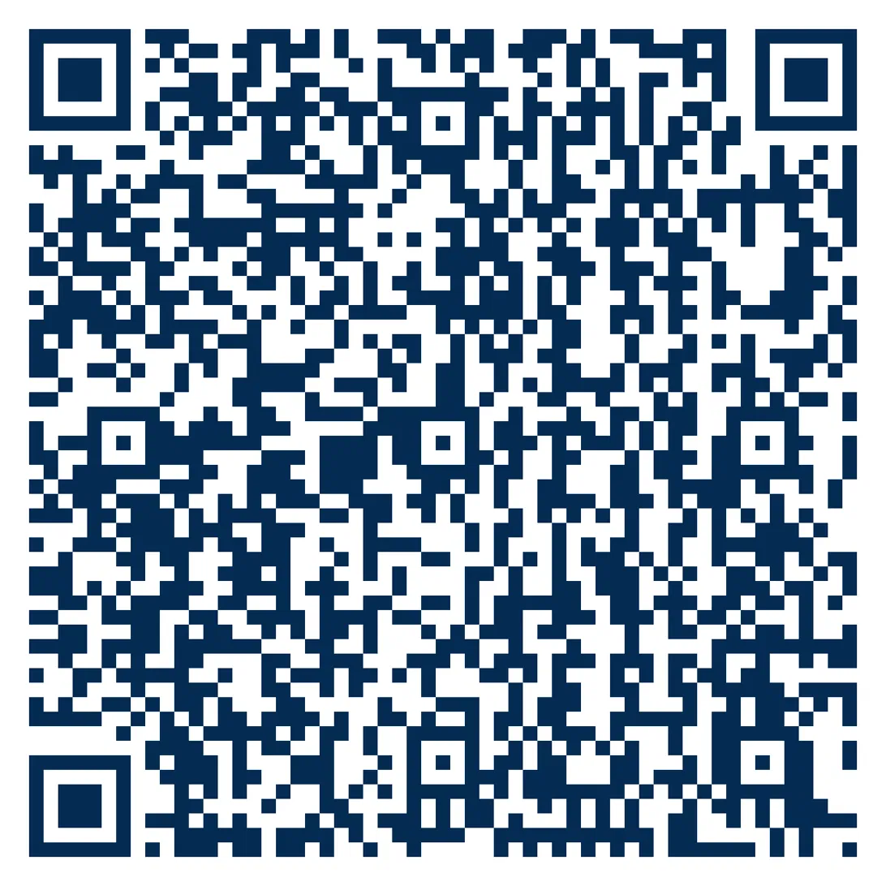


AVVISO PUBBLICO DI CO-PROGRAMMAZIONE — ART. 55 D.LGS. 117/2017
Insieme per il benessere degli anziani
Percorso di co-programmazione con gli Enti del Terzo Settore — Ambito Anziani
Unione dei Comuni Valli e Delizie · Argenta · Portomaggiore · Ostellato
Il territorio invecchia: crescono ogni giorno i bisogni di domiciliarità, autonomia e contrasto alla solitudine. La tua esperienza sul campo può aiutare l'ASP a costruire risposte più efficaci — partecipa al tavolo di lavoro e contribuisci a definire priorità e linee di sviluppo dei servizi per la popolazione anziana del territorio.
DATA
ORA
LUOGO
MODALITÀ
1 settembre 2026
15:00
Sala Consigliare, Comune di Portomaggiore — P.zza Umberto I, 5
Tavoli di lavoro in presenza
CHI PUÒ PARTECIPARE
Enti del Terzo Settore (ETS) iscritti al RUNTS, anche in forma di raggruppamento o rete, che:
Operano nell'ambito anziani, fragilità, domiciliarità o caregiving
Sono attivi stabilmente sul territorio dell'Unione Valli e Delizie
Non si trovano in situazioni di conflitto d'interesse con l'ASP
Da soli o in raggruppamento, purché almeno un componente possieda i requisiti
CALL TO ACTION
QR CODE
link al modello
di adesione
Invia la tua manifestazione di interesse
Entro il 27 agosto 2026 — ore 13:00
Via PEC: aspems@pec.aspems.it
Modello disponibile sul sito istituzionale ASP
Info: Paola Tagliati — Staff alla Direzione — 0532.858678
Determinazione del Direttore n. 128 del 07/08/2026 — Art. 55 D.Lgs. 117/2017 e artt. 7-8 del Regolamento delle forme di partenariato con gli ETS

